Slide 1

피지컬 AI · AI Agent 설계 및 활용
ClaimPrecedent
보험 지급심사 담당자를 위한 유사 분쟁사례 기반 지급판단 보조 AI Agent
2023086025 문예준 · 2026. 07.

Slide 2
목차
배경
왜 ‘지급심사’인가 · 산업 구조와 업무 특성 · 현재 AI 도입 현황
01
Agent 선정
후보 10개 → MVP 선정 · ClaimPrecedent 개요
02
설계
업무 흐름(자율 ReAct + 가드레일) · 시스템 아키텍처 · Human-in-the-loop · 위험 요소와 통제
03
실측과 개선
평가 지표 6종 실측 결과 · 실측 기반 개선 — 조기 기권 가드레일
04
데모 · 결론
실제 실행 기반 시나리오 3종(정상 인용 / 오류 방어 / 정직한 기권) · 기대 효과와 한계
05
2

Slide 3



왜 ‘지급심사’인가
주제 선정 배경
이해가 충돌하는 지점
지급심사는
계약자와 보험사의 이해가 직접 충돌하고, 심사역의 경험·판례 지식에 의존하는 판단이 필요
규칙으로 대체되지 않는
‘판단 업무’다
산업의 실제 흐름
손해사정 결과와 약관을 대조해 지급 여부·금액을 확정하는 단계. 표준약관·특별약관만으로 해석되지 않는 애매한 청구(치료·미용 목적 혼재, 후유장해 등급 등)가 반복 발생하며, 이 애매함이 분쟁조정 신청으로 직결된다.
해외 주요 보험사가 클레임 영역에 에이전틱 AI를 이미 도입 — 막연한 상상이 아닌 현재 진행형
실증 가능한 데이터
금융감독원 분쟁조정사례 201건(보험 160건) 크롤링 확보 → 설계에 그치지 않는 RAG 프로토타입 시연
2

Slide 4



산업 구조와 업무 특성
보험 가치사슬에서 지급심사의 위치
상품개발
›
언더라이팅
›
계약관리
›
사고접수
(FNOL)
›
손해사정
›
지급심사
›
지급 / 거절
›
분쟁조정
거절·감액 시 금융분쟁조정위원회 등 이의신청 절차로 연결 · 개인정보보호법·보험업법(설명의무) 등 규제 환경
반복 업무
문서 중심 업무
판단 필요 업무
청구서류 접수·등록, 소액·정형 청구의 기계적 심사, 문의 응대
진단서·확인서·약관·과거 이력 등 방대한 비정형 문서의 대조
보장 목적·범위 해석이 필요한 애매한 청구의 최종 결정 — 본 Agent의 타깃
3

Slide 5
현재 AI 도입 현황
클레임(보험금 지급) 영역의 에이전틱 AI는 이미 산업의 흐름
Allianz ‘Project Nemo’
해외
Lemonade ‘AI Jim’
해외
국내 손해보험사
국내
7일 → 1일 이내
FNOL 96% 자동
사기 적발 62억원
7개 특화 에이전트 협업으로 자연재해 소액 클레임 자동화. 감사 에이전트가 근거를 사람에게 전달하는 HITL 구조.
대화형 AI가 사고 접수부터 정책 대조·자동 승인까지. 전체 클레임의 55%를 완전 자동 처리.
삼성화재 AI 의료심사, DB손보 대고객 에이전트, 현대해상 ML 사기탐지(연 329건 적발) 등 개별 구축 확산.
한계 — 저복잡도·소액에 최적화, 고난도 판단은 사람 전담
한계 — 애매한 클레임은 사람 이관, 설명가능성 과제
한계 — 업계 표준 부재, 생성형 AI 악용 사기와 ‘군비 경쟁’
공통 패턴 — 정형·소액은 자동화, 애매하고 판단이 필요한 건은 여전히 사람의 영역 → 그 지점을 ‘보조’하는 것이 본 과제의 기회
4

Slide 6


AI Agent 후보 10개 → MVP 선정
필요성과 도입 장벽을 4축 정량 스코어링(각 1~5점 · 20점 만점)으로 수치화한 배제 논리
결정형 · 고위험 언더라이팅 / 사기탐지 / 손해사정 견적 / 계리 (10~14점)
MVP — 지급판단 보조 Agent
결과가 가격·보상에 직결 → 공정성 검증·감독당국 인가 선행 필요, 데이터 확보도 곤란
4축 스코어링 종합 1위(18/20점) — 규칙으로 대체 불가한 판단 업무 그 자체
반복 자동화 FNOL 서류심사 / 컴플라이언스 보고 (10~11점)
서류 대조 수준 — ‘판단이 필요한 업무’ 요건에 약함
Agent는 유사 판례 제시까지만 — 최종 결정권은 심사역에게 (공정성 리스크 원천 회피)
참고 정보형 약관·내규 챗봇 / CS 챗봇 (12~13점)
결과물이 소비자에게 비노출, 내부 참고자료에 한정 → 동일 그룹 내 최저 위험
판단에 미개입, 커머디티 기술
금감원 공개 분쟁조정사례로 데이터 접근성 확보 → 실증 가능
판단 보조 지급판단 보조 ✓ 18점 / 이의신청 대응 16점
이의신청은 소비자 직접 노출 문서라 위험 부담
5

Slide 7




ClaimPrecedent 개요
누가, 무엇을 넣고, 무엇을 받는가
대상 사용자
입력
보험사 지급심사 담당자(심사역) — 실손·질병상해 등 보장범위 해석이 애매한 케이스를 다루는 인력
케이스 요약(질병/치료명·상품유형·쟁점)
+ 자유서술 질의
출력
설계 원칙
유사 판례 리스트(사례번호·쟁점·유사도) / 판단근거 요약 / 참고의견 / 근거강도 / 외부자료 구분 표시 / HITL 플래그
Agent 산출물은 항상 ‘참고자료’ —
최종 지급결정과 책임은 심사역·보험사에 있음
6

Slide 8
업무 흐름 — 자율 ReAct 루프 +규칙 기반 가드레일
② react — 자율 Tool-calling ReAct 루프 (호출 순서·횟수는 LLM이 결정)
vector_search_tool pgvector 유사사례 검색
relevance_reranker CRAG 관련성 재검증
③ risk (결정론적 · LLM 재량 밖) 근거강도 LOW
추천 DENY
추천 ADDITIONAL_REVIEW
근거강도 MEDIUM 이하
외부참고자료 사용
④ hitl interrupt() 조건 해당 시 심사역 승인 대기 ACCEPT / MODIFY / REJECT 조건 미해당 → AUTO_PASS
① 케이스 입력
(심사역)
case_id_validator 인용 사례 이중검증
evidence_strength_scorer 근거강도 산정
web_search_tool (외부 · 신뢰도메인 제한) fss.or.kr / law.go.kr / kiri.or.kr — 근거강도 미반영
finalize_opinion 판단근거·추천·인용사례 제출 후 루프 종료
↺ 근거 불충분 시 검색어를 스스로 재구성해 재검색 (MAX 8회)
⑥ 결과 화면 표시
(심사역: 근거·결정 확인)
⑤ log — 감사로그 저장 (input / output / HITL여부 / 승인결과 / 외부참고자료)
LLM이 tool 호출 순서·횟수를 자율 결정(최대 8회) · risk → hitl → log 는 LLM 재량 밖의 강제 노드 · 인용 사례는 서버 측 독립 재검증
7

Slide 9
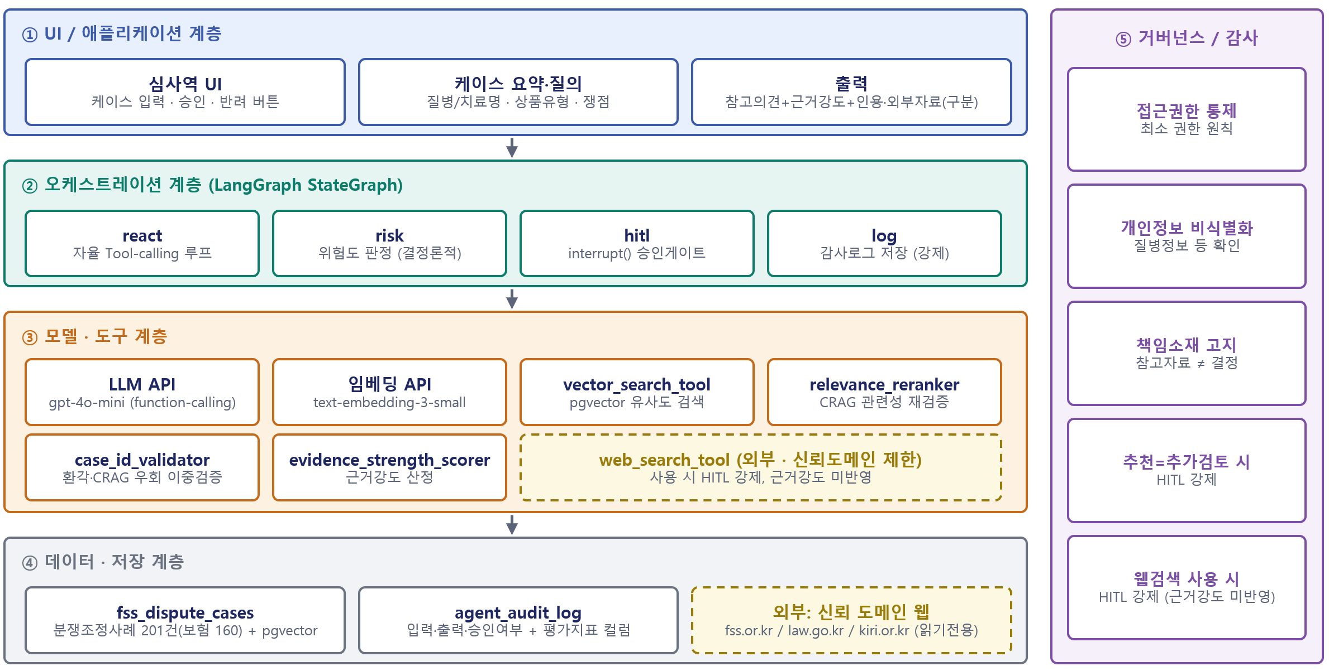
시스템 아키텍처 — 5계층 구조
UI — 오케스트레이션(LangGraph) — 모델·도구(gpt-4o-mini + 5 tools) — 데이터·저장(pgvector, 감사로그) — 거버넌스
8

Slide 10




Human-in-the-loop 설계
다섯 가지 발동 조건과 좁은 자동 통과 조건
유사 판례가 없거나 관련성이 낮을 때
자동 통과는 오직
HIGH + APPROVE
+ 웹검색 미사용
참고의견이 ‘반려’(소비자 불리) 방향일 때
세 조건의 교집합만 통과하는 보수적 게이트
근거강도 점수가 임계치 이하일 때
AI 추천이 ‘추가검토 필요’일 때 — 근거강도와 무관하게 강제
구현
LangGraph interrupt() + checkpointer로 멈춤·재개. 심사역이 ACCEPT / MODIFY / REJECT 입력 시 보존된 상태 그대로 재개 → 감사로그 저장.
웹검색 결과가 하나라도 사용된 경우 — 외부자료는 무조건 사람 확인
9

Slide 11





위험 요소 및 통제 방안
환각 인용
개인정보
표본 편향
LLM 자기신고를 불신 — case_id_validator가 실제 검색 여부·CRAG 통과 여부를 서버 측 이중 검증
질병정보 등 민감정보 — 비식별화 확인, 최소 권한 원칙의 접근 통제
판례가 부족하면 억지 답변 대신 ‘판례 부족, 사람 판단 필요’로 명시적 기권
책임 소재
외부 정보 신뢰도
HITL 회피 공백
Agent는 참고자료 제공까지 — 최종 지급결정 책임은 심사역·보험사에 있음을 명시
웹검색은 신뢰 도메인 제한 + 근거강도 미반영 + 사용 시 무조건 HITL
추천이 ‘추가검토 필요’면 근거강도 무관 HITL 강제 — 프로토타입 실행 검증에서 발견·수정
10

Slide 12




평가 지표 — 프로토타입 실측 결과
OCI VM에서 총 40회 end-to-end 실행 · 감사로그 SQL 집계 (자체 테스트 기준)
0.80
0%
82.6%
정확도 (Precision)
환각 rate
Task 달성률
정식 골드셋 기반이 아닌, 수동 평가
인용 시도 30건 중 validator 반려 0건
미완료 4건 = 전부 코퍼스 0건 쟁점 → 기권
10.7초
$0.0018
7.5%
Avg latency
Token cost / 케이스
Human override
첫 응답 1.4초 · p95 15.2초
입력 10.7k · 출력 0.4k 토큰
HITL 개입률 97.5% 중 수정·기각 3건
HITL 97.5%는 결함이 아니라 애매한 건만 입력한 테스트에서 보수적 게이트가 의도대로 작동한 결과 — 효율 기여는 자동 승인이 아닌 ‘근거 탐색 10초’
11

Slide 13
실측 → 개선 → 재검증 — 조기 기권 가드레일 (v5)
실측에서 발견한 비효율을 결정론적 규칙으로 해결 · 보고서 12.6 재검증 완료
실측에서 발견
개선 전
개선 후 (v5)
변화
코퍼스에 관련 사례가 없는 쟁점 4건이 최대 반복 횟수(8회)를 모두 소진하며 재검색만 반복 — latency·토큰 약 2배 낭비 후에야 기권
평균 latency
14.4초
9.4초
−35%
추가한 규칙 (LLM 재량 밖)
평균 입력 토큰
20,313
10,129
−50%
검색 3회 + 관련성 재검증 2회를 시도하고도 통과 사례 누적 0건이면 즉시 기권 종료. 기권 후에도 HITL 게이트는 그대로 발동 — 생략되는 것은 사람 확인이 아니라 낭비되는 재검색뿐
케이스당 비용
$0.0033
$0.0017
−50%
안전성
기권 4/4
기권 4/4 · 오발동 0
유지
기권 문구도 '결론을 내지 못함'(수동적 실패) → 'N회 시도, 통과 0건 — 조기 기권'(근거 있는 판단)으로 개선
기권 케이스(코퍼스 무관 쟁점 4건) 재실행 실측 · 감사로그 SQL 집계 (before_after.sql)
12

Slide 14
데모 — 실제 실행 기반 3개 시나리오
잘 찾은 경우 · 잘못 찾은 경우 · 못 찾은 경우
A 정상 인용
B 오류 방어
C 정직한 기권
치료·미용 목적 혼재 실손 청구
음주운전 면책 조항 쟁점
도수치료 반복 청구 (코퍼스 0건)
검색 5건 → CRAG 3건 → 이중검증 → 근거강도 HIGH → 판례 3건 제시
키워드만 유사한 구상권 판례(FSS-0182)가 CRAG를 통과해 인용됨
재검색 반복 후 ‘판례 부족, 사람 판단 필요’ 출력 — 억지 답변 없음
심사역 ACCEPT
심사역 REJECT
심사역 ACCEPT
검색-재검증-검증 파이프라인 작동
HITL이 잔여 오류의 안전망으로 실제 작동
억지 답변 방지 통제의 실증
세 경우 모두에서 최종 판단은 심사역에게 — ‘참고자료 제공, 결정 비대체’ 원칙의 일관된 유지
13

Slide 15
기대 효과와 한계
기대 효과
한계
애매한 청구 건의 근거 탐색 시간 단축 — 수작업 대신 케이스당 약 10초
과거 조정 기준 참고를 통한 심사역 간 판단 일관성 제고
감사로그 축적 → 심사 기준 표준화·문서화의 데이터 자산
코퍼스 160건 — 쟁점 유형별 커버리지 제한 (조기 기권 규칙 등 개선 과제 도출)
실측은 자체 테스트 참고치 — 골드셋·실제 심사역 파일럿 필요
내부 규정·법무 검토·감독당국 협의 등 기술 외적 절차 별도
AI가 결정하는 시스템이 아니라, 사람의 판단을 근거로 뒷받침하는 시스템
감사합니다
14

